Slide 1
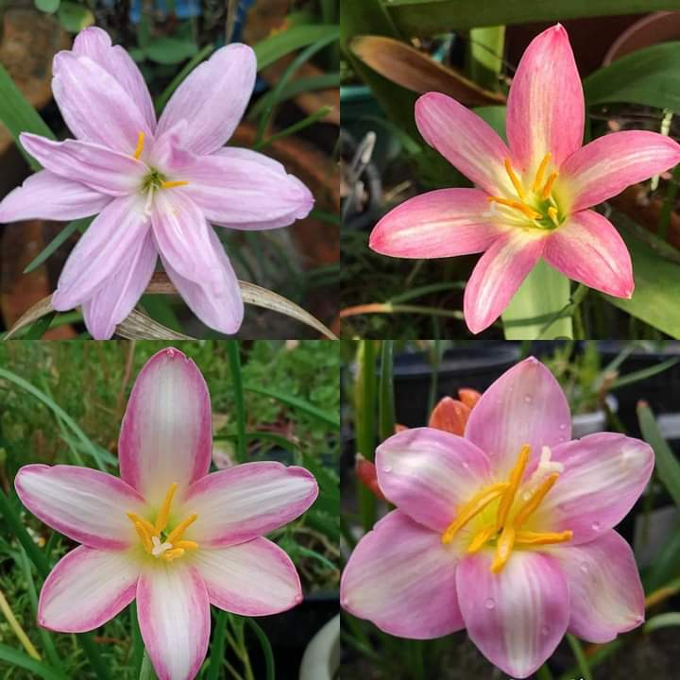
স্বাগতম

Slide 2
শিক্ষক পরিচিতি
ফয়েজ আহমদ সরকার
প্রধান শিক্ষক
ইচাছড়া সরকারি প্রাথমিক বিদ্যালয়

Slide 3
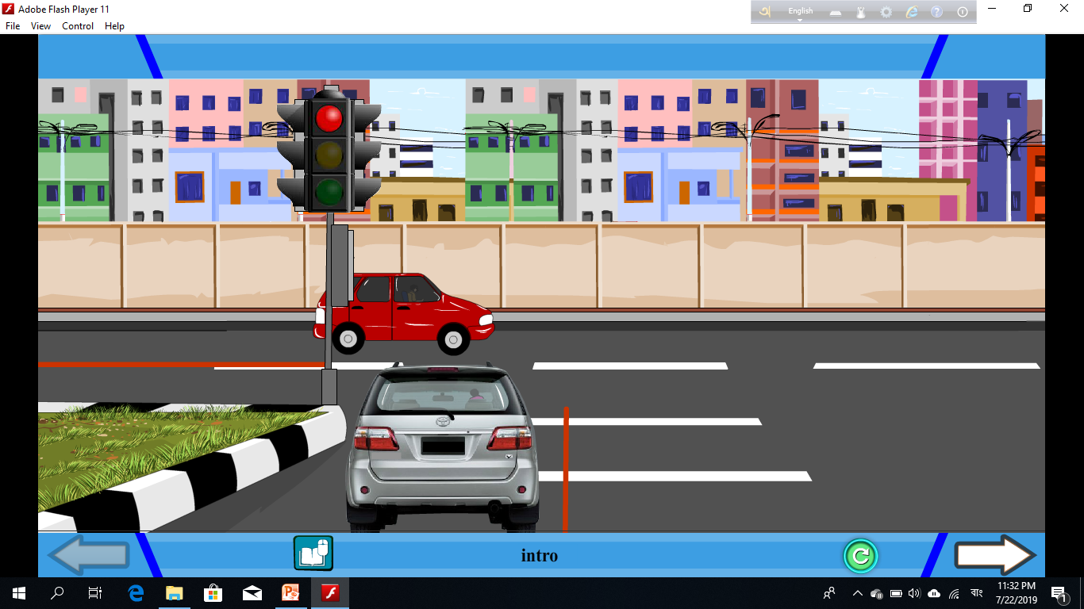
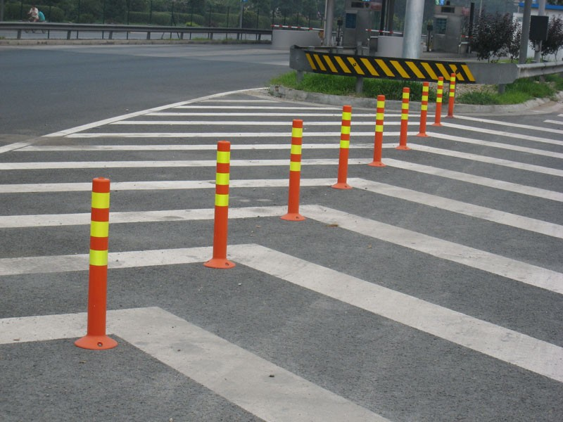
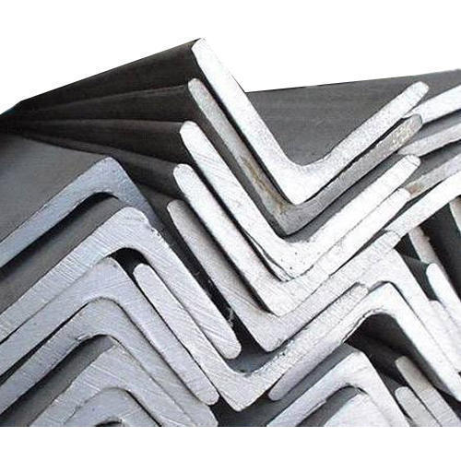
এসো কিছু ছবি দেখি

Slide 4
আজকের পাঠ
জ্যামিতিক আকৃতি (কোণ )

Slide 5
২৮.১ কোণ ও কোণের পরিমাপ সম্পর্কে ধারণা লাভ করবে।
শিখনফল

Slide 6
চল আমরা নিচে দেওয়া ছবির মতো করে পুরু কাগজের দুটি বৃত্ত নিই এবং এদেরকে একে অপরের উপর ঘুরিয়ে বিভিন্ন কোণ তৈরি করি।

Slide 7
গ
গ
গ
ক
খ
ক
খ
খ
ক
গ
ক
ক
খ
খ
খ
ক
গ
গ
গ
ক
খ

Slide 8
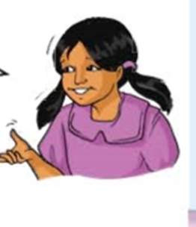
কোনো কোণের আকৃতি ওই কোণ উৎপন্নকারী রেখা দুইটির দৈর্ঘ্যের সাথে সম্পর্কিত নয় বরং রেখাদ্বয় কতখানি খোলা তার উপর নির্ভরশীল।
যদি আমরা কোণের আকৃতিকে দৈর্ঘ্য, ক্ষেত্রফল, আয়তন এবং ওজনের মতো করে সংখ্যায় প্রকাশ করতে পারতাম তবে তা সহজ হতো।
কোণের আকৃতি পরিমাপের একক হলো ডিগ্রি এবং একে “ ” দ্বারা প্রকাশ করা হয়। কোণের আকৃতিই কোণের পরিমাপ নির্দেশ করে।
০

Slide 9
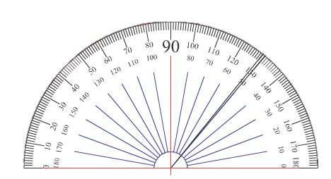
$১^{০}$ (১ ডিগ্রি)
$১^{০}$ $×৯০=সমকোণ$
সমকোণ = ${৯০}^{০}$

Slide 10
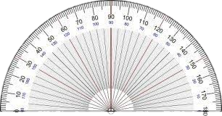
চল, আমরা ${৯০}^{০}$ কে ভাগ করে বৈশিষ্ট্যসূচক কিছু কোণ সম্পর্কে ধারণা নেই।
${৯০}^{০}$ (সমকোণ)
${৯০}^{০}$ এর $\frac{১}{২}$
$${৪৫}^{০}$$

Slide 11
${৯০}^{০}$ এর $\frac{২}{৩}$
$${৬০}^{০}$$
${৯০}^{০}$ এর $\frac{১}{৩}$
$${৩০}^{০}$$

Slide 12
ক কোণকে $∠$ক বা $∠খকগ$
রূপে লেখা যায় (এবং পড়া যায় কোণ খকগ রূপে)
চাঁদার সাহায্যে কোণ ক পরিমাপ করি।
গ
৩
চাঁদার কেন্দ্রবিন্দুকে ক শীর্ষবিন্দুতে স্থাপন করি।
১
খ
ক
১
২
কখ বাহুকে চাঁদার $০^{০}$ এর সাথে মিলাই।
২
আমরা কোন পরিমাপটি ব্যবহার করি, ${৫০}^{০}$ নাকি ${১৩০}^{০}$?
কগ বাহু চাঁদার যে দাগটির সাথে মিলিত হয় তার পাঠ নিই।
৩
কোণ ক এর পরিমাপ ${৫০}^{০}$ ( $∠$ক = ${৫০}^{০}$ বা $∠$ গকখ = ${৫০}^{০}$ ।

Slide 13
জোড়ায় কাজ
${৩০}^{০},$ ${৪৫}^{০},$ ${৬০}^{০}$ এবং ${৯০}^{০}$ কোণ খুঁজে বের কর।
গ
$${৯০}^{০}$$
$${৬০}^{০}$$
$${৪৫}^{০}$$
খ
ক
ঙ
$${৩০}^{০}$$
ঘ
$${৩০}^{০}$$

Slide 14
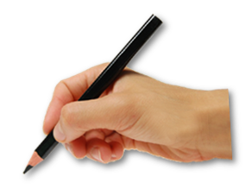
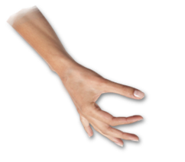
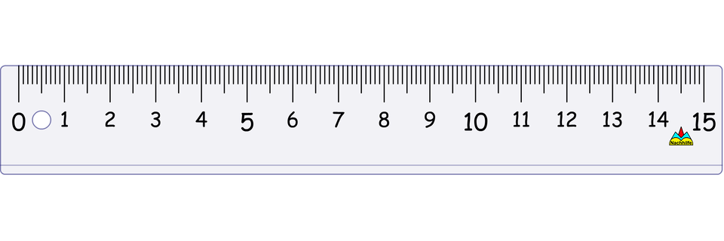
যদি কোনো কোণের বাহু পরিমাপ করার জন্য ছোট হয়, তবে তা বাড়িয়ে হিসাব করা যাবে।
কোণগুলোর আকৃতি পরিমাপ করঃ
$${৯০}^{০}$$
$${৫০}^{০}$$
$${৩০}^{০}$$
ক
গ
খ
আমরা কীভাবে কোণ গ পরিমাপ করব?
আমরা মনে হয় না এটি অনেক কঠিন। চল, আমরা ভেবে দেখি এটি কীভাবে পরিমাপ করা যায়।
আমরা চাঁদার ডিগ্রি ডান দিক থেকে বাম দিকে পড়তে পারি।
$${১৭৪}^{০}$$
$${১৮০}^{০}$$
$∠$ঙ কোণটি ${১৮০}^{০}$। একে সরল কোণ বলে।
ঘ
ঙ

Slide 15
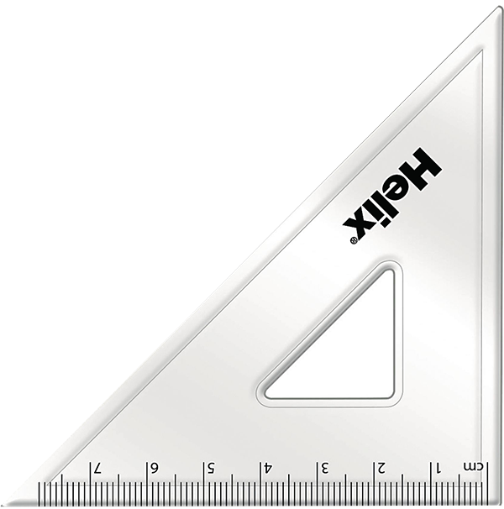
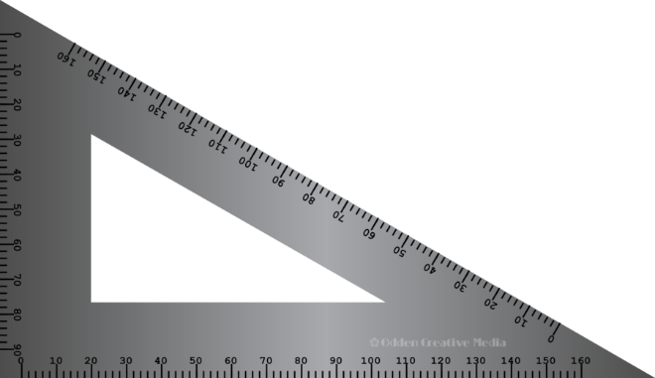
নিচের ত্রিকোণী সেটের কোণগুলো পরিমাপ করিঃ
$${৩০}^{০}$$
$${৪৫}^{০}$$
$${৬০}^{০}$$
$${৪৫}^{০}$$
$${৯০}^{০}$$
$${৯০}^{০}$$

Slide 16
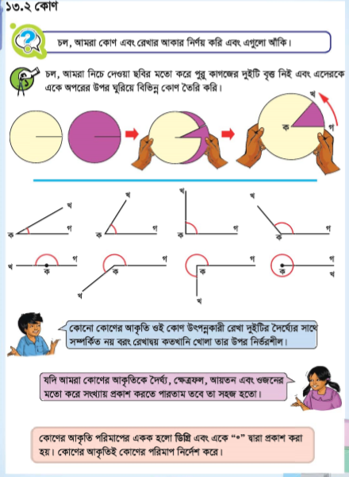
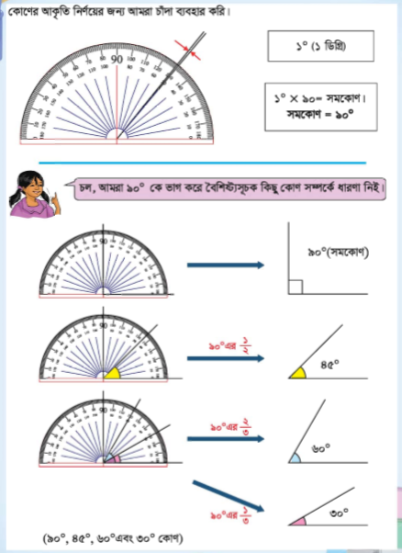
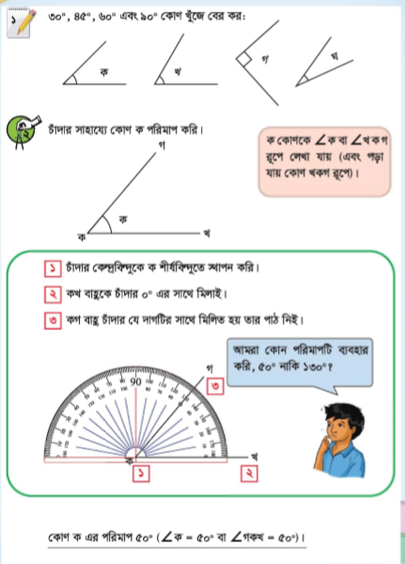
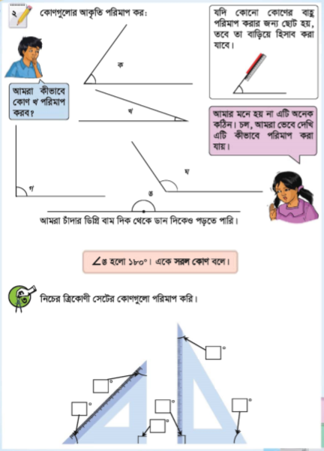
তোমার পাঠ্যবইয়ের ১৪৭ পৃষ্ঠা থেকে ১৫০ পৃষ্ঠা পর্যন্ত মনোযোগ সহকারে পর।

Slide 17
দলীয় কাজ
নিচের আকৃতির কোণগুলো পরিমাপ কর

Slide 18
বাড়ির কাজ

Slide 19
